Slide 1

Сколько стоит бренд?
Смотря кто считает, как и для чего…

Slide 2

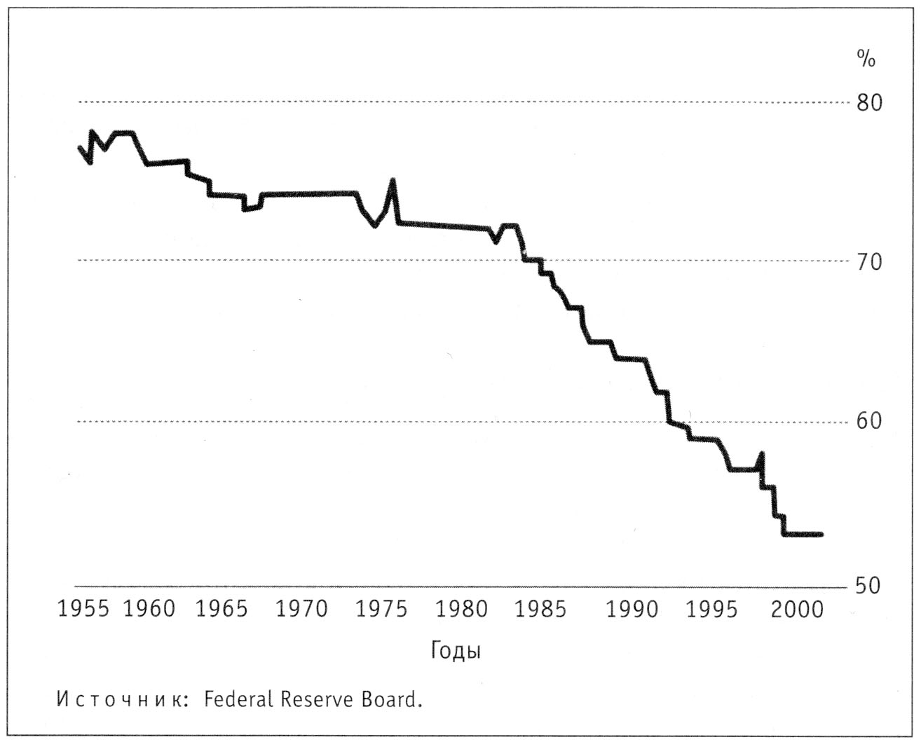
Доля материальных активов
Источник: Федеральная резервная система США, 2003.
Notes:
14.03

Slide 3
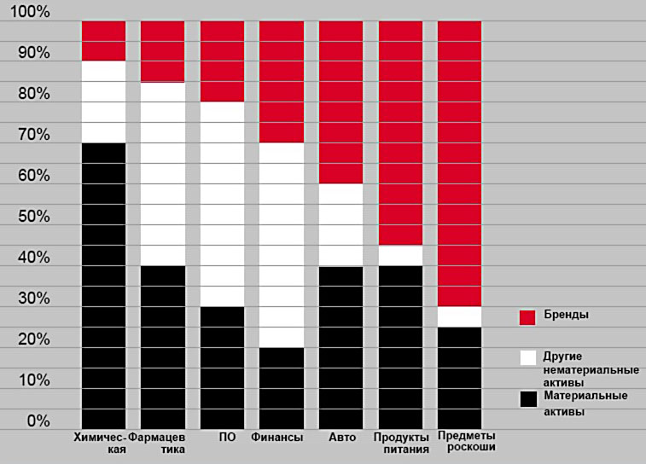
Значение брендов различно для разных отраслей
.
Источник: Interbrand, Zintzmeyer & Lux, 2004

Slide 4
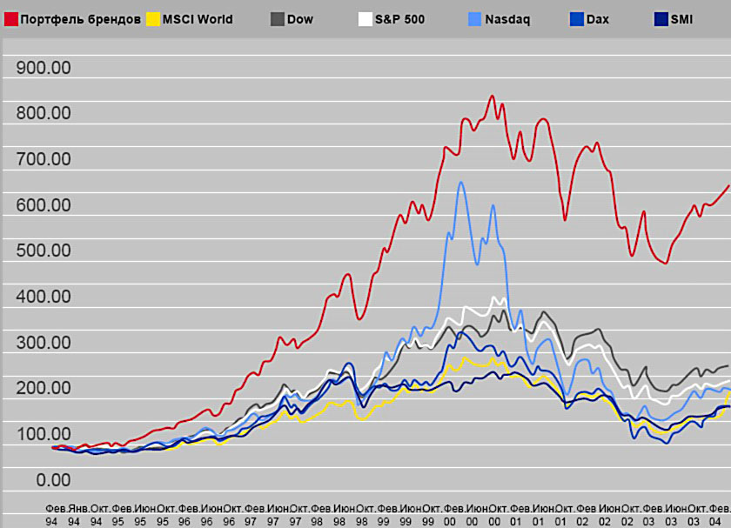
Индекс стоимости акций
Источник: Interbrand, Zintzmeyer & Lux, 2004.

Slide 5
От активов бренда к его финансовой стоимости
АКТИВЫ БРЕНДА
Осведомленность о бренде.
Репутация бренда (атрибуты, выгоды, компетенция, ноу-хау и др.).
Индивидуальность бренда.
Глубинные ценности бренда.
Образность бренда.
Предпочтение бренда или привязанность к бренду.
Патенты и права.
СИЛА БРЕНДА
Доля рынка.
Лидерство на рынке.
Глубина проникновения на рынок.
Доля требований
Темпы роста.
Степень приверженности.
Премиальная надбавка к цене.
СТОИМОСТЬ БРЕНДА
Чистый дисконтированный поток денежных средств, создаваемый брендом после уплаты стоимости капиталовложений в производство и затрат на маркетинг.
.
Источник: Ж.-Н. Капферер. Бренд навсегда. – М.: Вершина, 2006. – 448 с.

Slide 6
Оценка стоимости нематериальных активов
Понятие нематериальных активов (НМА).
Классификация НМА согласно МСФО. Международные стандарты оценочной деятельности (2011). Европейские стандарты оценочной деятельности (2009). IFRS 3 «Business Combinations», IAS 38 «Intangible Assets», IVSC GN4 «Valuation of Intangible Assets», OECD «Transfer Pricing Guidelines» и др.
Российская нормативная база оценочной деятельности: Гражданский кодекс РФ, Федеральный закон РФ № 135 «Об оценочной деятельности», Федеральные стандарты оценки Минэкономразвития РФ (ФСО № 1, 2, 3, 5, 6), ПБУ 14/2007 и др.
Подходы и методы оценки стоимости НМА.
.

Slide 7
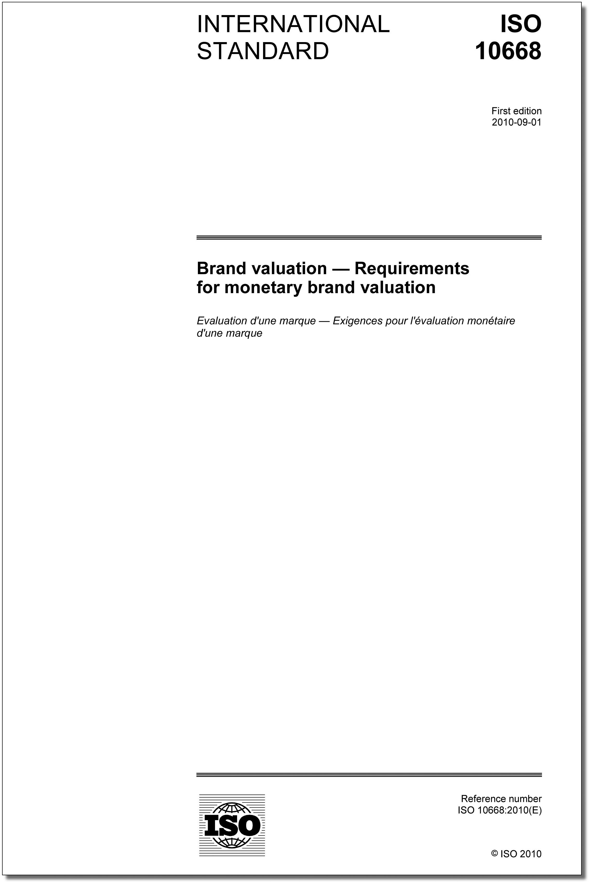
ISO 10668 «Brand Valuation»
Принят в октябре 2010 г.
.

Slide 8
МЕТОД | Затратный метод (Activity based costing)
КРАТКОЕ ОПИСАНИЕ | Суммирование всех возможных затрат, связанных с созданием и продвижением бренда на протяжении всего жизненного цикла.
ДОСТОИНСТВА | Не очень сложные расчеты, доступен каждому производителю.
НЕДОСТАТКИ | Не учитывает эффективности маркетинговых мероприятий. Инвестиции в бренд могут не иметь ничего общего с его стоимостью.

Slide 9
МЕТОД | Метод будущих / избыточных доходов (Future / excess earnings)
КРАТКОЕ ОПИСАНИЕ | Исторические доходы бренда умножаются на типовой коэффициент.
ДОСТОИНСТВА | Метод доступен каждому производителю.
НЕДОСТАТКИ | Оценки брендов по данному методу крайне нестабильны, поскольку зависят от прибыли, полученной в год оценки. К тому же, прошлые доходы могут быть слабо связаны с будущими.
.

Slide 10
МЕТОД | Метод дополнительного дохода (Premium profit)
КРАТКОЕ ОПИСАНИЕ | Основан на выявлении ценовой премии, т.е. разницы в цене / объеме продаж брендированного и аналогичного типового товара.
ДОСТОИНСТВА | Один из самых признанных методов, не требует проведения специальных исследований.
НЕДОСТАТКИ | Сложно подобрать типовой «небрендированный» товар.

Slide 11
МЕТОД | Метод вычисления затрат на замещение бренда (Expenses to substitution)
КРАТКОЕ ОПИСАНИЕ | Сравнение бренда с абстрактным товаром той же категории, того же назначения и качества. Определяется величина затрат на «доведение» товара до уровня бренда.
ДОСТОИНСТВА | Простота и универсальность использования.
НЕДОСТАТКИ | Расчеты относительны и в большинстве случаев не могут быть проверены на практике.
.

Slide 12
МЕТОД | Рыночный метод (метод аналогий)
КРАТКОЕ ОПИСАНИЕ | Бренд оценивается на основании данных о продажах сопоставимых брендов. Стоимость бренда в данном случае приравнивается к аналогичному из той же категории.
ДОСТОИНСТВА | Доступен каждому производителю. Не требует специальных исследований.
НЕДОСТАТКИ | Приблизительный и спорный метод (покупатели могут заплатить больше или меньше реальной стоимости). К тому же, каждый бренд, как мы знаем, индивидуален. Метод может быть использован только для установления цены продажи бренда.
.

Slide 13
МЕТОД | Метод отчислений по роялти (Royalty relief)
КРАТКОЕ ОПИСАНИЕ | Предполагает оценку суммы, которую компания должна была бы заплатить третьей стороне, если бы она не владела своим брендом, а приобретала бы права на использование ТМ.
ДОСТОИНСТВА | Относительно высокая точность расчетов (исторически этот метод используется налоговыми инспекциями западных стран).
НЕДОСТАТКИ | Сложно получить детальную информацию о выплатах за право использования ТМ, если компания не продает право на ее использование.
.

Slide 14
МЕТОД | Метод экспертных оценок (Expert valuation)
КРАТКОЕ ОПИСАНИЕ | Комиссия присуждает бренду баллы по различным категориям: рыночная доля, стабильность, история бренда и т.д. Сумма баллов (выставляются в диапазоне) умножается на годовой объем продаж бренда.
ДОСТОИНСТВА | Простота и универсальность использования.
НЕДОСТАТКИ | Необходимо выработать адекватные критерии и веса для оценки бренда. Необходимо также наличие такой авторитетной комиссии, чьему мнению можно было бы доверять.

Slide 15
МЕТОД | Метод остаточной вмененной стоимости
КРАТКОЕ ОПИСАНИЕ | Стоимость бренда определяется как разница между текущей рыночной стоимостью фирмы и стоимостью активов не относящихся к бренду.
ДОСТОИНСТВА | Метод прост в применении.
НЕДОСТАТКИ | Часто отсутствует информация о рыночной стоимости компании. Метод может быть применен только для вычисления стоимость корпоративного бренда.

Slide 16
МЕТОД | Метод агентства Young&Rubicam
КРАТКОЕ ОПИСАНИЕ | Сначала определяется положение бренда в разработанной агентством модели BrandAsset Valuator, затем показатель EVA умножается на соответствующий занимаемому брендом квадрату коэффициент.
ДОСТОИНСТВА | Применение метода помогает маркетологам понять современное положение и тенденции развития бренда.
НЕДОСТАТКИ | Присуждение коэффициентов не учитывает конкретные рыночные особенности товарной категории на локальном рынке. Для некоторых брендов трудно подобрать прототип товарной категории.

Slide 17
МЕТОД | Метод дисконтирования денежных потоков (Discounted cash flow)
КРАТКОЕ ОПИСАНИЕ | Метод основан прогнозировании будущих денежных потоков, из которых выделяются потоки от НМА, а затем – от бренда. Эти денежные потоки дисконтируются по ставке, отражающей силу бренда.
ДОСТОИНСТВА | Комбинированный метод оценки стоимости бренда. Наиболее эффективный метод.
НЕДОСТАТКИ | Достаточно сложен и трудоемок (обычно занимает 3-6 месяцев), тем не менее возможен в применении.

Slide 18
МЕТОД | Метод компании Interbrand
КРАТКОЕ ОПИСАНИЕ | 1. Финансовый прогноз 2. Оценка роли бренда 3. Оценка силы бренда 4. Расчет стоимости бренда
ДОСТОИНСТВА | Комбинированный метод оценки стоимости бренда. Наиболее четко отражает результаты маркетинговой деятельности.
НЕДОСТАТКИ | Необходимо иметь в открытом доступе маркетинговые и финансовые данные. Метод трудоемок и сложен в расчетах.

Slide 19
МЕТОД | Метод компании Brand Finance
КРАТКОЕ ОПИСАНИЕ | 1. Сегментирование 2. Финансовые и маркетинговые прогнозы, определение EVA 3. Определение BVA-индекса 4. Бренд-бета анализ 5. Расчет стоимости бренда
ДОСТОИНСТВА | Комбинированный метод оценки стоимости бренда. Наиболее четко отражает результаты маркетинговой деятельности. Cила бренда определяется по большему числу показателей (учитывается ценовая премия, ценовая эластичность, уровень замеченности рекламы, эффективность дистрибьюции)
НЕДОСТАТКИ | Необходимо иметь в открытом доступе маркетинговые и финансовые данные. Метод также трудоемок и сложен в расчетах.
.

Slide 20
МЕТОД | Метод компании V-Ratio
КРАТКОЕ ОПИСАНИЕ | 1. Определение доли выручки, получаемой за счет бренда 2. Определение доли выручки, за счет управления брендом 3. Прогноз продаж бренда на 3-5 лет при полном отказе от маркетинговой поддержки 4. Ввод дополнительных условий на развитие бренда (при необходимости) 5. Расчет стоимости бренда
ДОСТОИНСТВА | Комбинированный метод оценки стоимости
НЕДОСТАТКИ | Методика не описано конкретно («ноу-хау»). В методе существуют как арифметические (на первом шаге дисконтирования не учитывается, что денежный поток уже старится), так и методологические («небрендовые факторы», по методике «V-Ratio» (качество, цена, дистри-буция) - неотъемлемые атрибуты бренда).

Slide 21
МЕТОД | Метод «стареющих дисконтированных потоков» (Рязанов, Дымшиц)
КРАТКОЕ ОПИСАНИЕ | Метод основан на процедуре дисконтирования «стареющих» потоков, при отсутствии маркетинговой поддержки. Все вычисления стоимости брендов делаются на основе коэффициента «старения» бренда и трех параметров (охват, доля, план)
ДОСТОИНСТВА | Метод не требует экспертных оценок для определения бренд-мультипликатора. Расчеты основаны на результатах социологического опроса и показателях компании
НЕДОСТАТКИ | Необходимо проведение маркетингового исследования, необходимо иметь в открытом доступе маркетинговые и финансовые данные

Slide 22

Salinas G.
The international brand valuation manual:
A complete overview and analysis of brand valuation techniques, methodologies and applications.
–Wiley, 2009.
.
.

Slide 23
Подходы к оценке стоимости
.

Slide 24
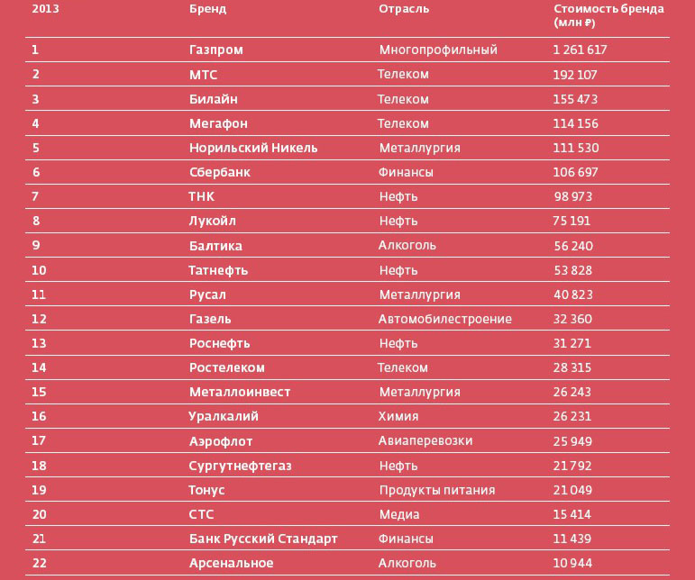
TOP-40 крупнейших российских брендов (2013)

Slide 25
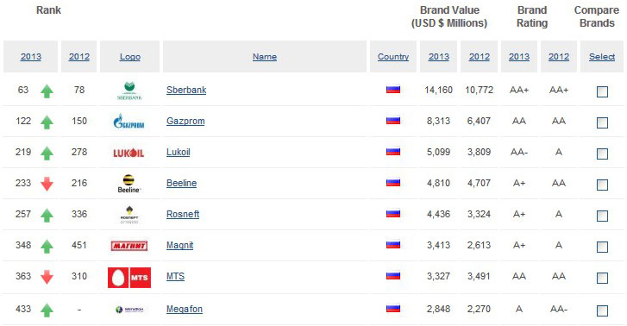
TOP-8 крупнейших российских брендов (2012-2013)

Slide 26
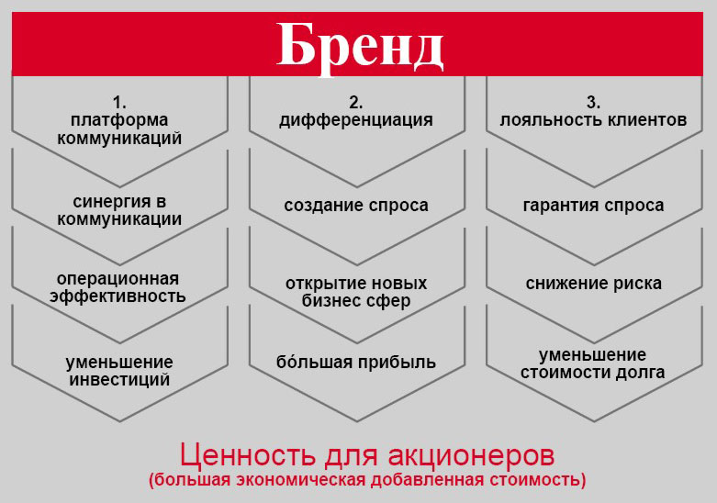
Три движущих силы, создающих стоимость бренда
.

Slide 27
Определение стоимости бренда
Чистая приведенная стоимость будущих денежных потоков, которые могут быть отнесены только на счет бренда.
.

Slide 28
Нематериальный актив
Согласно МСФО 3 и МСБУ 38 нематериальный актив – это ресурс:
немонетарный;
не имеющий материальной формы;
идентифицируемый;
контролируемый компанией;
от которого компания ожидает получить экономические выгоды.
То есть стоимость – это прежде всего ожидания.
.

Slide 29
Роль бренда (RBI) по отраслям бизнеса
Косметическая продукция
Парфюмерия
Безалкогольные напитки
Бытовая электроника
Автомобили
Профессиональные услуги
Индустрия гостеприимства
Банковские услуги для физ. лиц
Супермаркеты
Гостиницы
Финансовые услуги
Телевизоры
Медицинские услуги
Химическая промышленность
95%
90%
85%
70%
55%
45%
42%
40%
30%
30%
26%
25%
21%
12%

Slide 30
Когда оценивают стоимость бренда?
При продаже и покупке бизнеса.
При слияниях и поглощениях.
При лицензировании и франчайзинге.
При обосновании кредитоспособности.
При выходе на рынок IPO.
При переговорах с потенциальными инвесторами.
При обосновании ущерба от контрафакта.
При составлении балансовых отчетов.
При обосновании маркетингового бюджета.
При налоговом планировании.
.

Slide 31
Вывод
Бренд как НМА может быть как недооценен, так и сильно переоценен, в зависимости от подхода к оценке и задач заказчика оценки.

